Slide 1
Sahara: Oasen, Tiere und Pflanzen

Slide 2
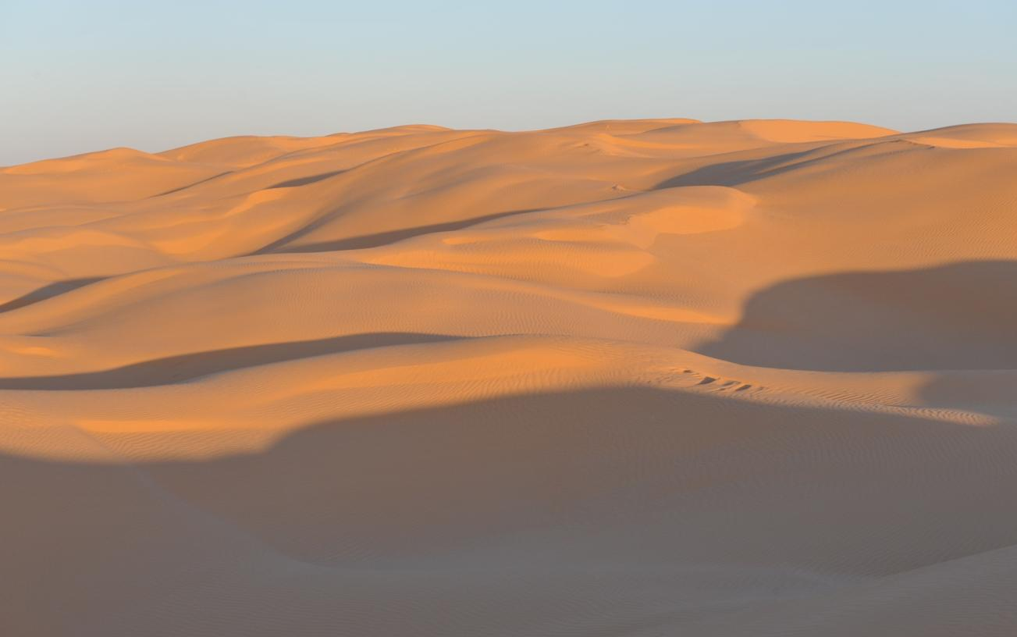
Trockenheit in der Sandwüste
In der Sahara herrscht Wassermangel. Die Felswüste und die Kieswüste bedecken zusammen vier Fünftel der Fläche der Sahara. Die Sandwüste macht nur ein Fünftel der Sahara aus.

Slide 3
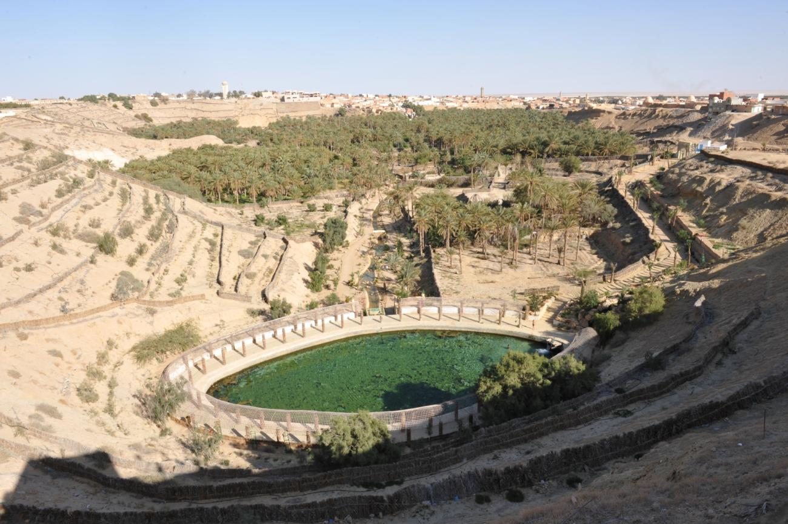
Oasen
Wenn Wasser nahe der Erdoberfläche vorkommt, können Brunnen oder Wasserbecken gegraben werden. Dann werden Pflanzen bewässert. Menschen können das Wasser vielfältig verwenden: zum Trinken, Kochen, Tiere tränken, Reinigen …

Slide 4
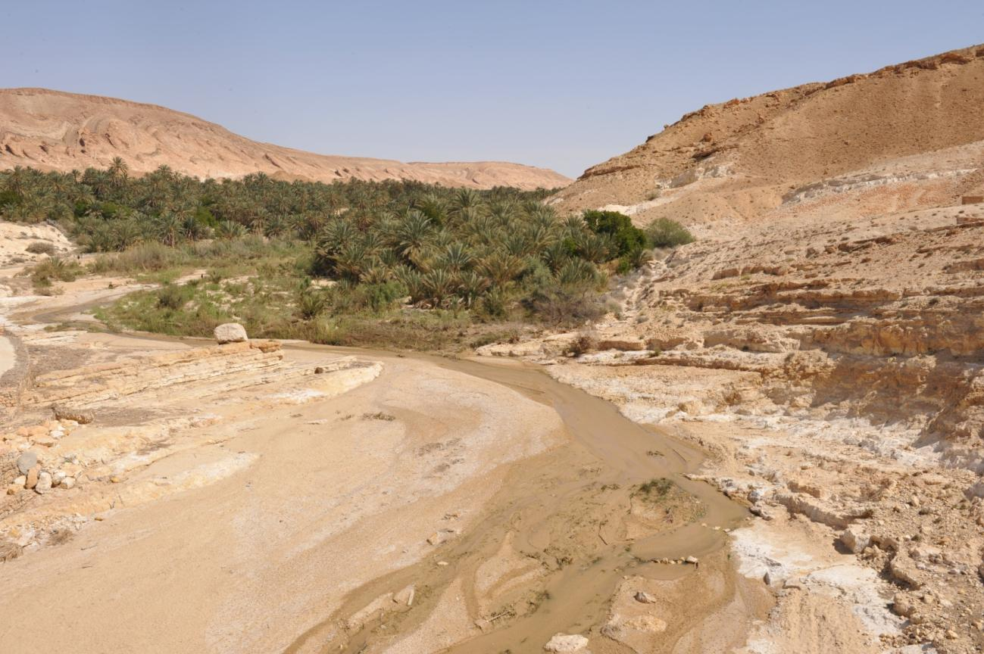
Oasen entlang von Flüssen
Selten aber doch fließt ein Fluss durch die Wüste. Auch hier werden Pflanzen bewässert und Menschen können mit den Wasservorkommen leben. Die abgebildete Oase ist nur klein. Die größte Oase der Erde an einem Fluss wird vom Nil gebildet.

Slide 5
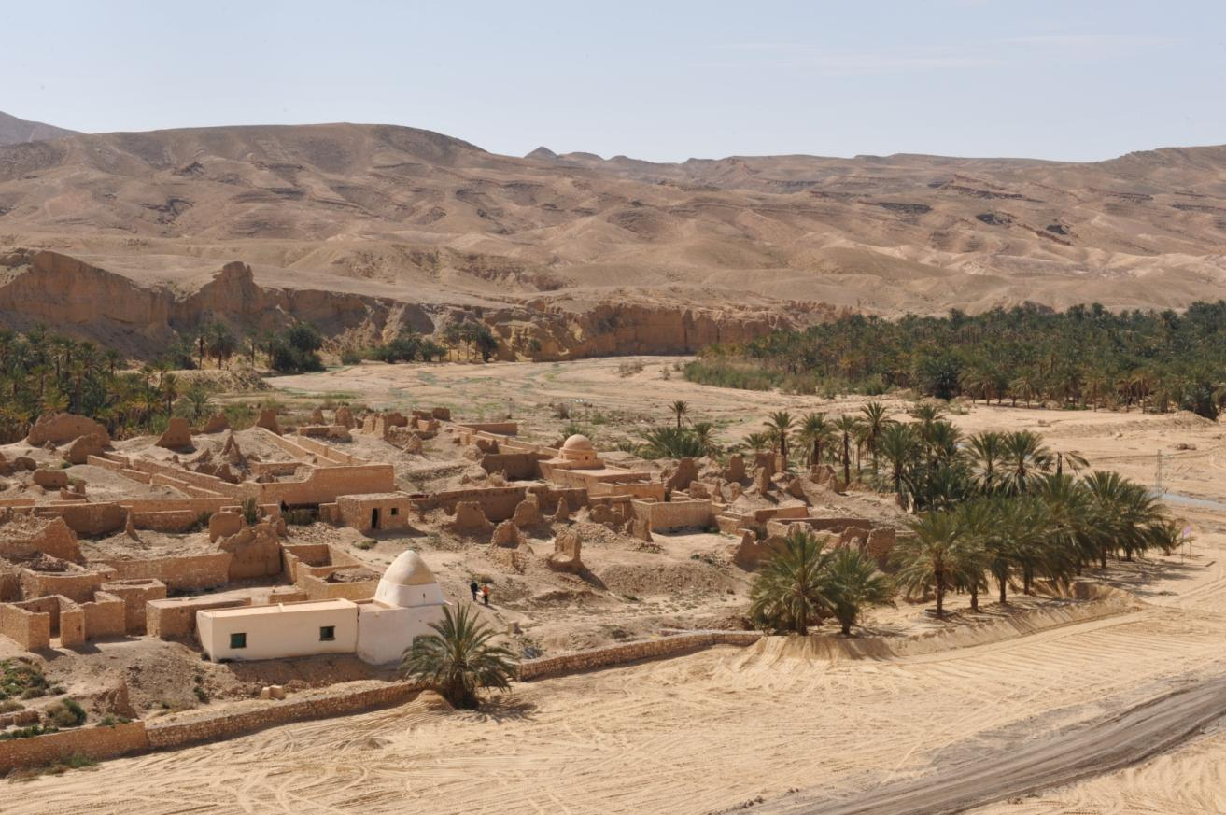
Schwieriges Leben
In kleinen Oasen ist das Leben oft viel härter als in großen. In kleinen Oasen gibt es weniger Handel, weniger Arbeitsmöglichkeiten und weniger Unterhaltung. Deswegen wandern viele Menschen in größere Oasen oder Städte ab. Die verlassenen Häuser verfallen.

Slide 6
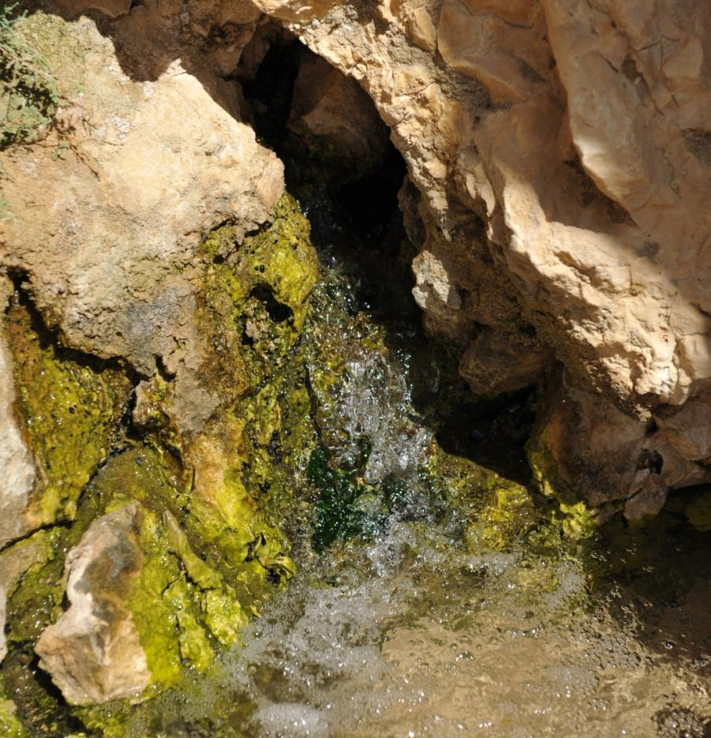
Quelle in der Wüste
Es sieht aus wie ein Wunder: Mitten in der wasserlosen Wüste kommt eine Quelle aus dem Felsen. Meist ist es Regen, der vor langer Zeit gefallen und langsam durch den Berg geflossen ist.

Slide 7
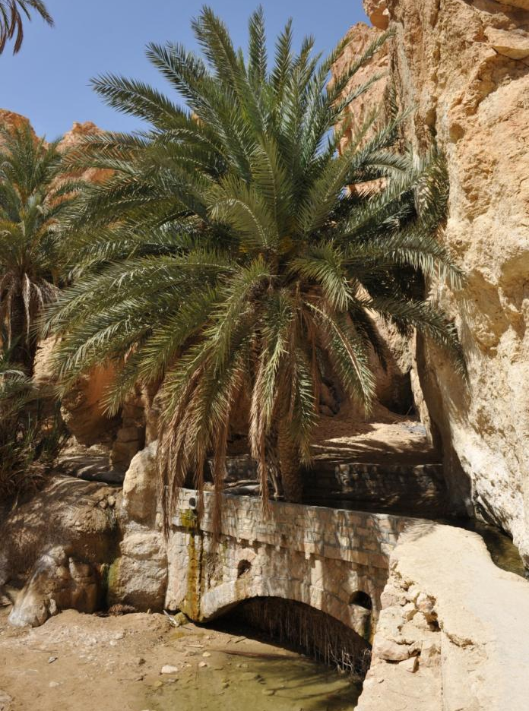
Wasser ist Leben
Wo in der Wüste Wasser an die Oberfläche kommt, wird achtsam damit umgegangen. Hier wurden schon vor vielen Jahren Kanäle zum Bewässern der Dattelpalmen angelegt.

Slide 8
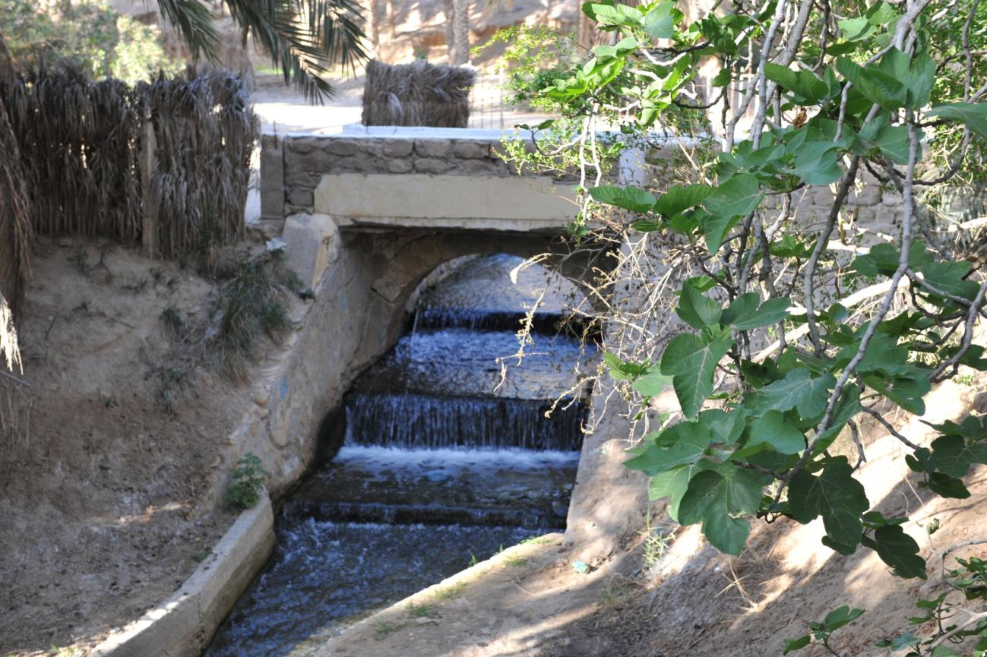
Bewässerungskanal
In Oasen haben Menschen ein Netz aus Bewässerungskanälen angelegt. Durch diese Kanäle fließt das Wasser zu den Dattelpalmen und in die Gemüsegärten.
Weil Wasser in der Wüste so kostbar ist, passt ein Wächter auf die Verteilung genau auf. Kein Oasenbauer darf sich heimlich zu viel von dem kostbaren Nass auf seine Felder leiten.

Slide 9
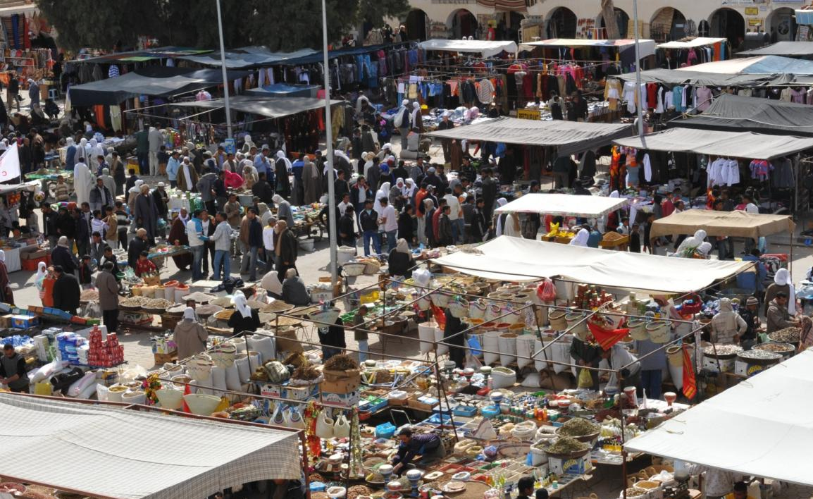
Oasenmarkt
Auf diesem großen Oasenmarkt herrscht buntes Treiben. Händler von nah und fern sowie Oasenbewohnerinnen und Oasenbewohner bieten hier ihre Tiere und ihre Waren an:
Obst, Gemüse, Gewürze, Tee, Geschirr, Teppiche, Bekleidung …

Slide 10
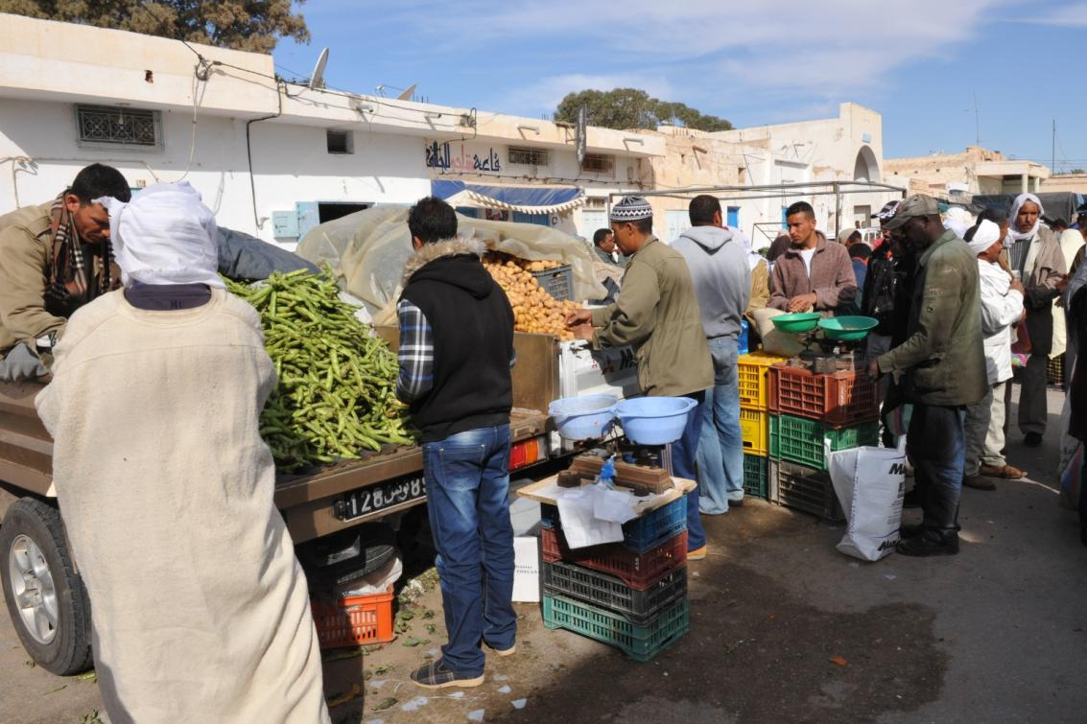
Gemüsemarkt
Frisches Gemüse aus der Oase ist bei allen sehr beliebt. Um Gemüse im trockenen Wüstenklima anbauen zu können, braucht man ausreichend Wasser und Schatten.

Slide 11
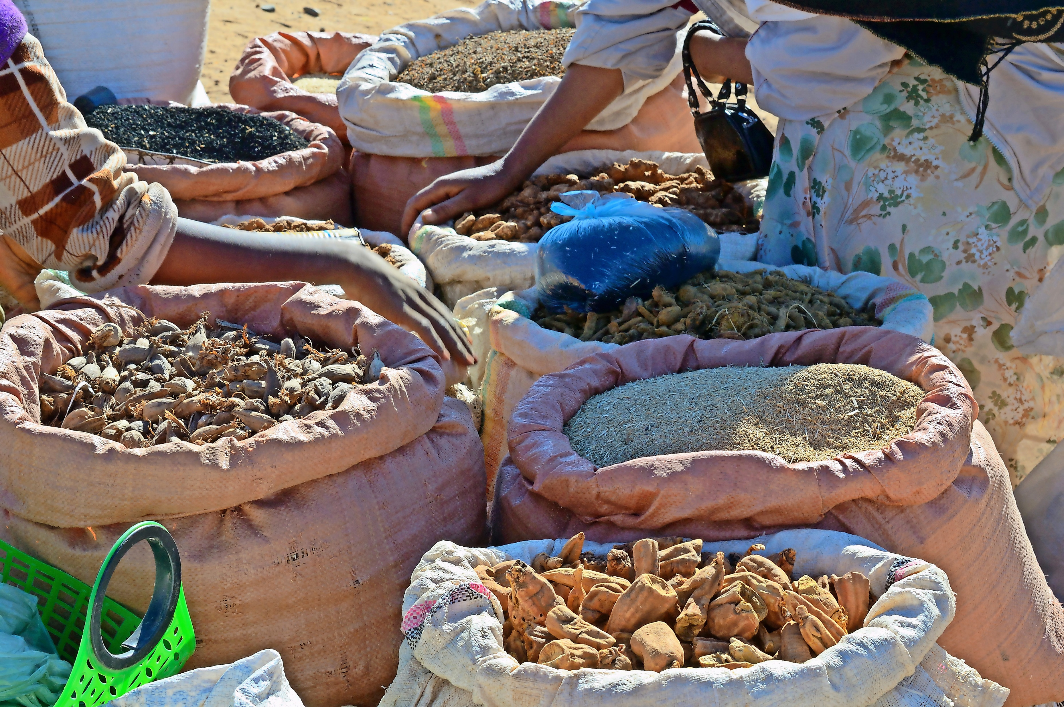
Gewürzmarkt
Gewürze haben in der orientalischen Küche und daher auch in Nordafrika eine große Bedeutung. Menschen, die mit Gewürzen handeln, sind daher oft auch sehr angesehen.

Slide 12
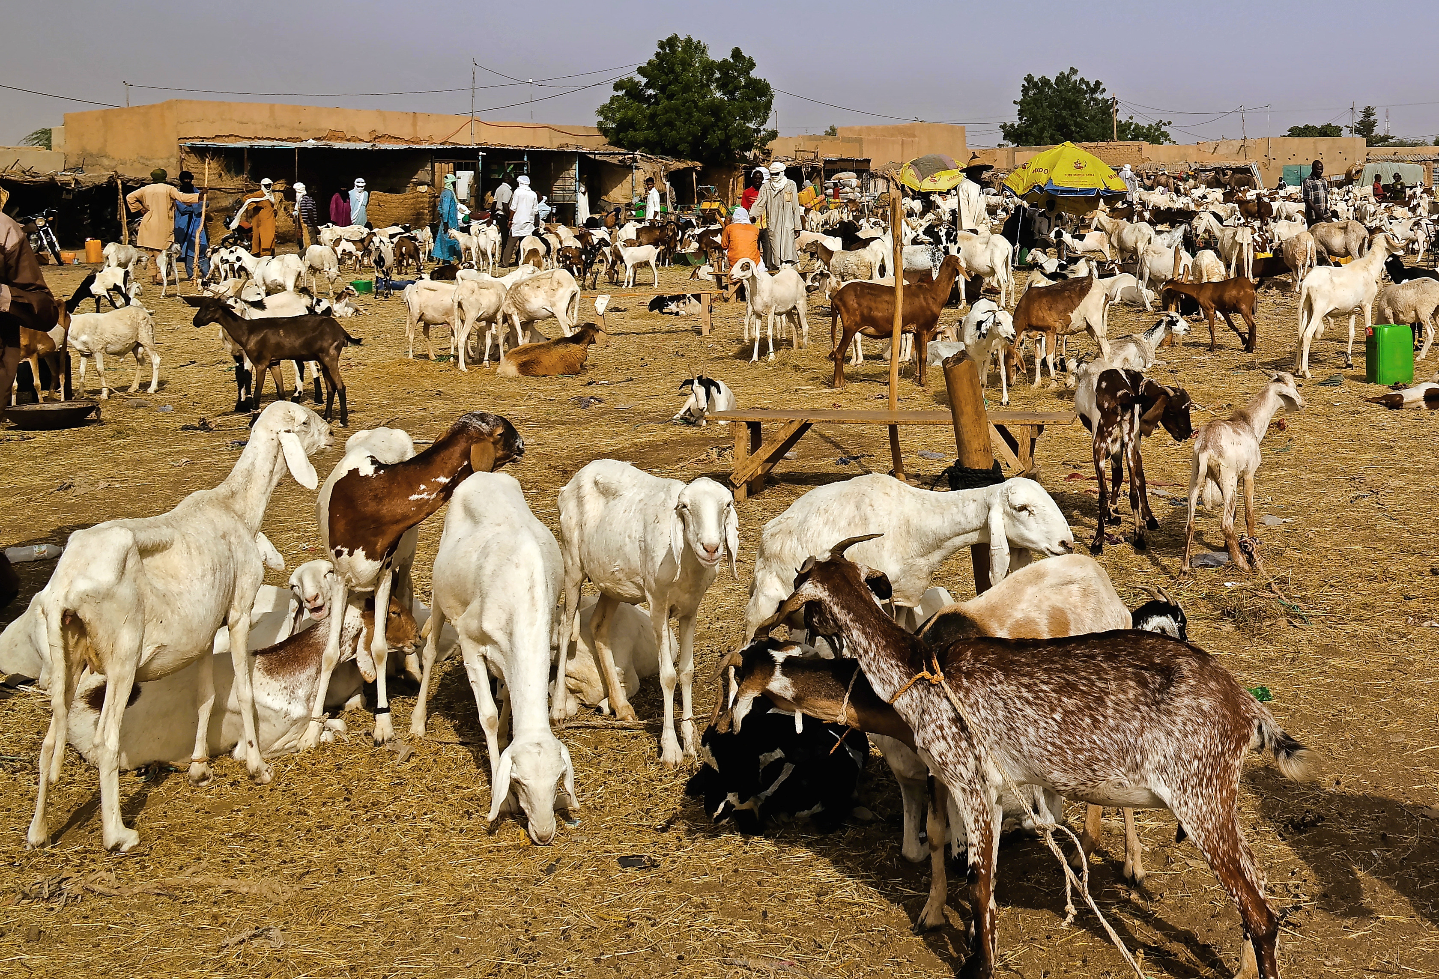
Tiermarkt
Wegen des Gestanks und des Lärms findet der Tiermarkt immer etwas außerhalb des Stadtzentrums statt. Gehandelt werden hier vor allem Ziegen, Schafe und hin und wieder auch Kamele.

Slide 13
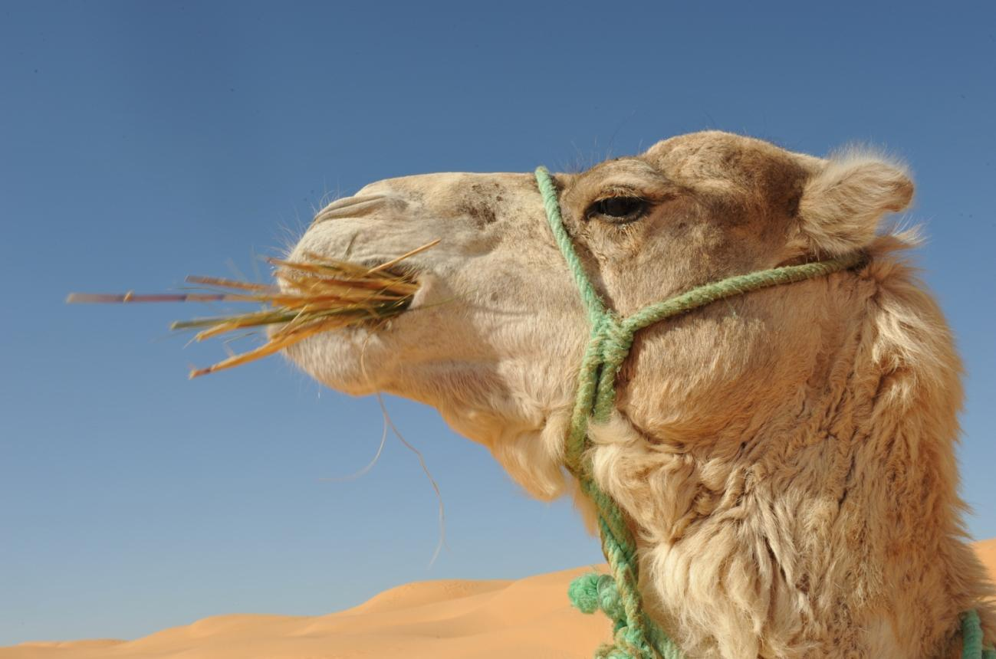
Super angepasst an die Wüste!
Kamele vertragen auch extrem trockenes Futter. Sie können ihre Nasenlöcher bei einem Sandsturm verschließen. Außerdem verhindert die dichte Behaarung der Ohren, dass Sand hineingelangen kann.

Slide 14
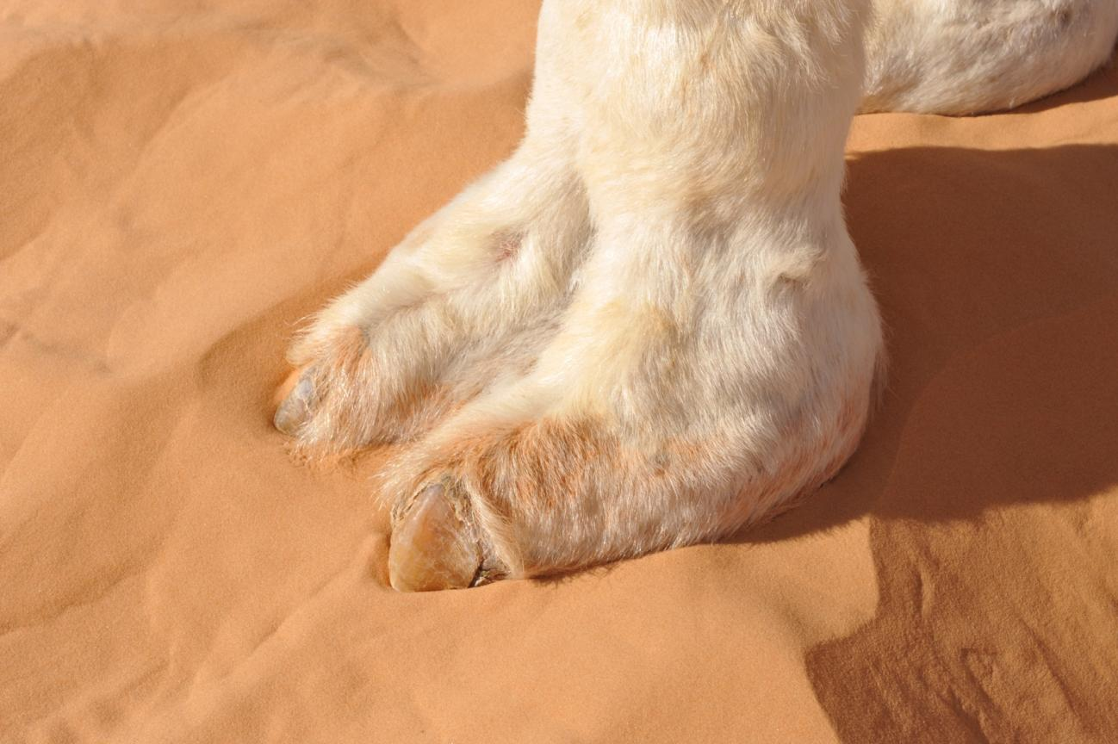
Noch einmal: Super angepasst an die Wüste!
Wer einmal durch eine Sandwüste gewandert ist, weiß, wie leicht man im Sand einsinken kann. Das Kamel sinkt aber nicht ein: Sein Fuß hat zwei Zehen, die es spreizen kann. Das ist wichtig, denn ein ausgewachsenes Kamel wiegt 300 bis 800 kg.

Slide 15
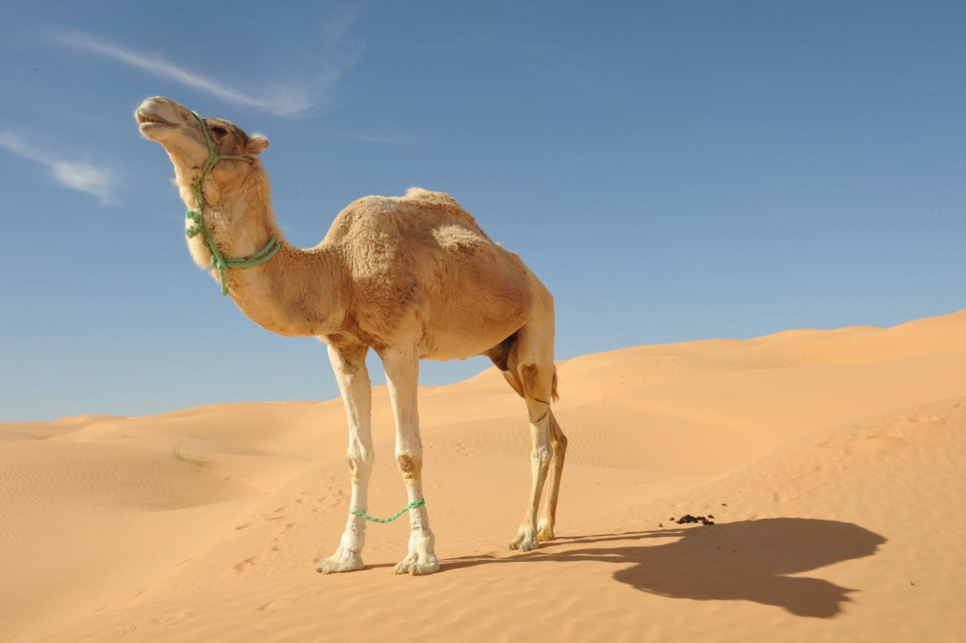
Alle Kamele sind markiert
Alle Kamele haben eine Besitzerin oder einen Besitzer. Damit man sein Kamel von anderen unterscheiden kann, wird jedem Kamel eine eigene Markierung in das Hinterbein gemacht. Jede Markierung ist anders.

Slide 16
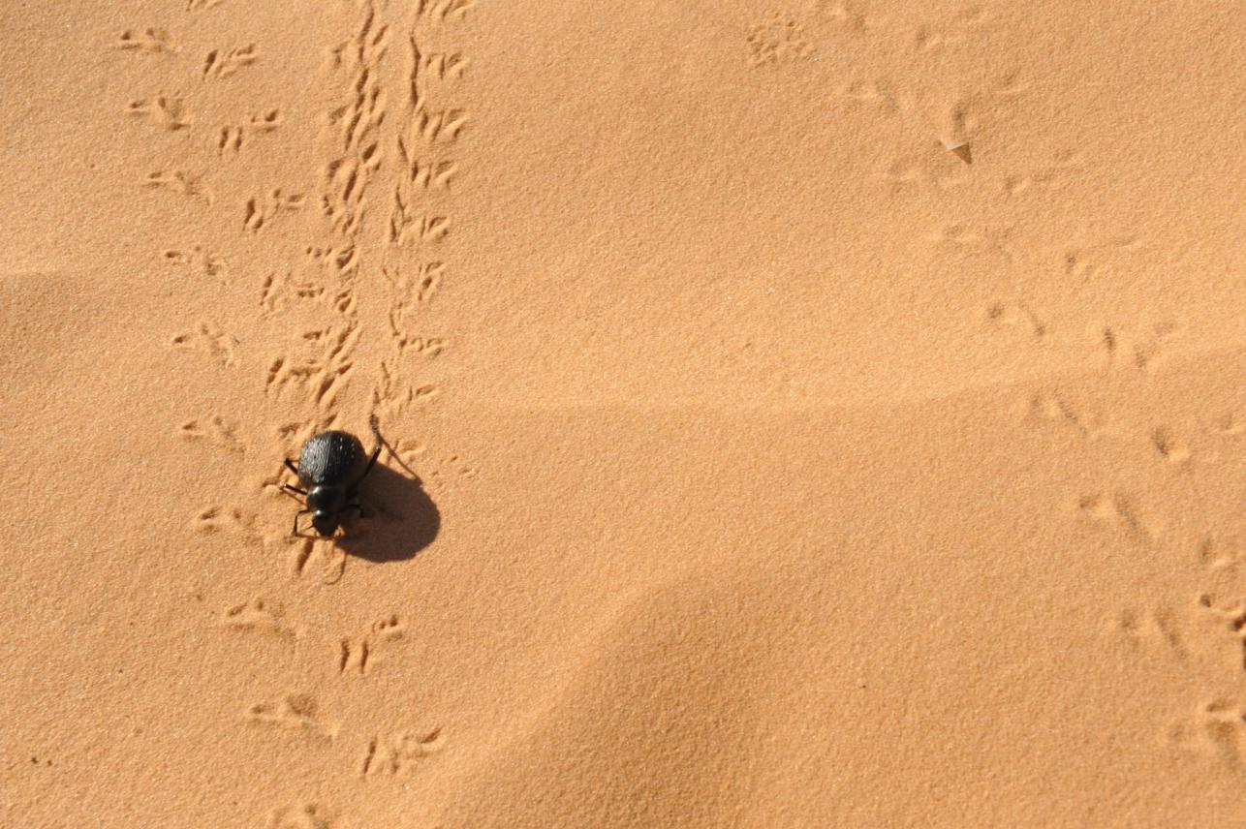
Ein Käfer der Wüste
Dieser Käfer hat einen seltsamen Namen: Heiliger Pillendreher. Er ernährt sich vom Kot pflanzenfressender Säugetiere. Aus dem Kot formt das Weibchen eine Kugel, in die sie ihre Eier ablegt.

Slide 17
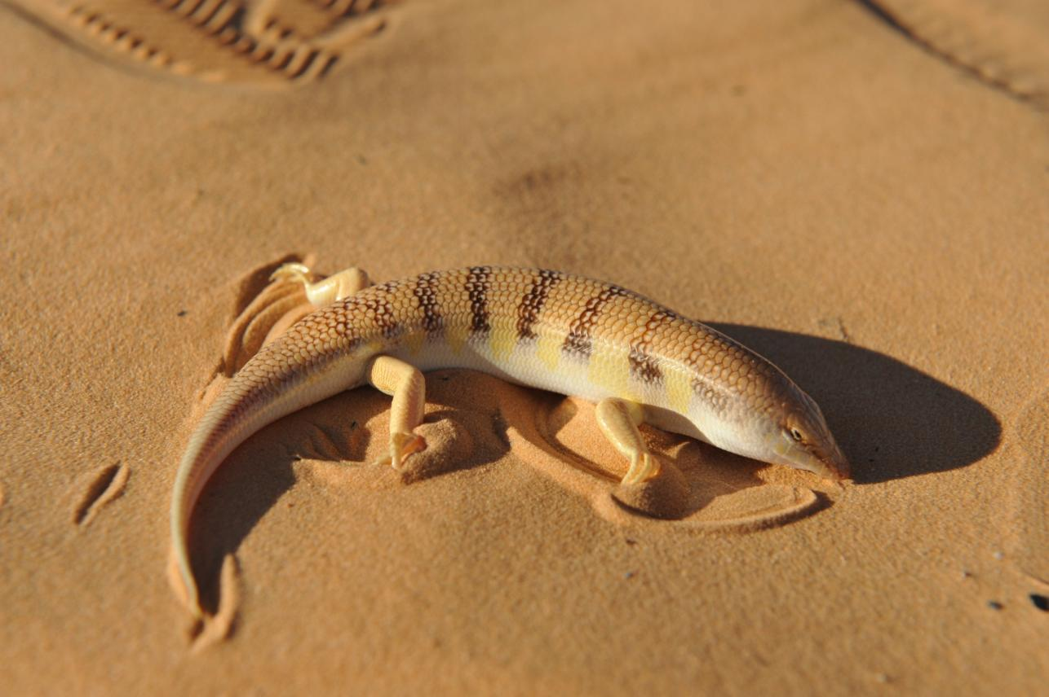
Ein Skink
Der Apothekerskink lebt in der Wüste. Er ist ein Reptil wie zum Beispiel in Österreich die Eidechse. Skinke graben sich untertags oft in tiefere und kühlere Schichten des Sandes ein. Außerdem vergraben sie sich rasch, um Feinden zu entkommen.

Slide 18
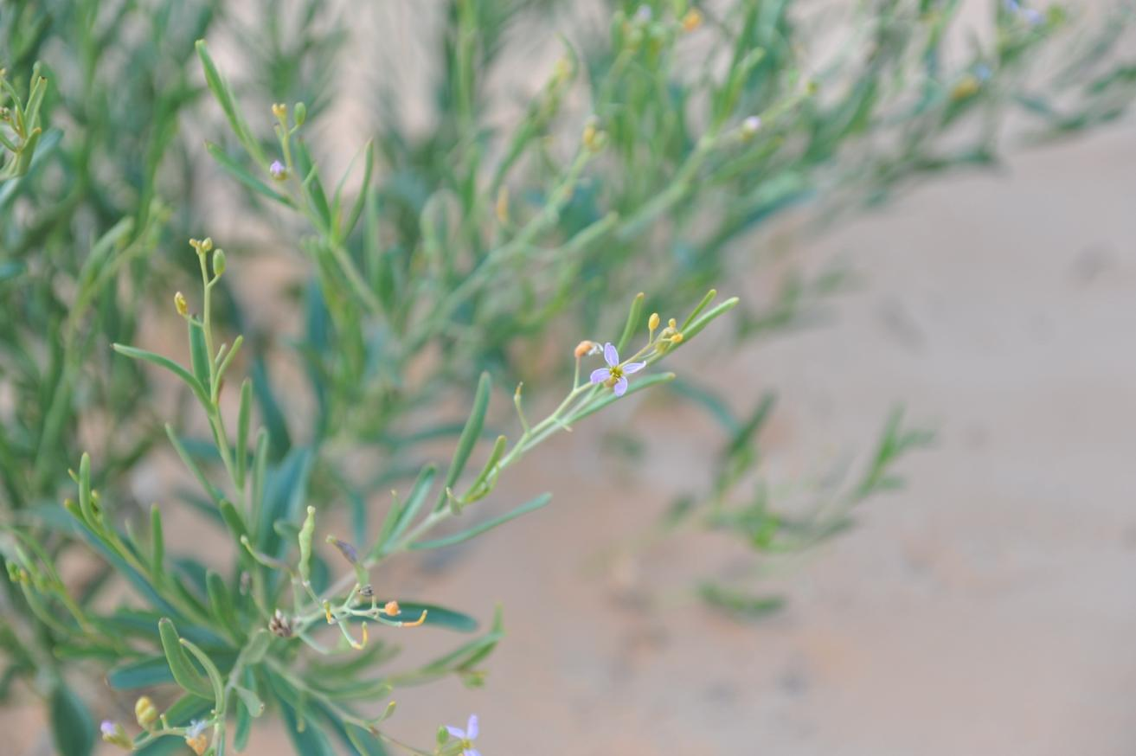
Auch Pflanzen passen sich an die Wüste an
Diese Pflanze hat zum Beispiel dickere Blätter, die eine Austrocknung verhindern. Außerdem sind die Blätter länglich und klein. Von ihnen kann nur relativ wenig Wasser verdunsten.

Slide 19
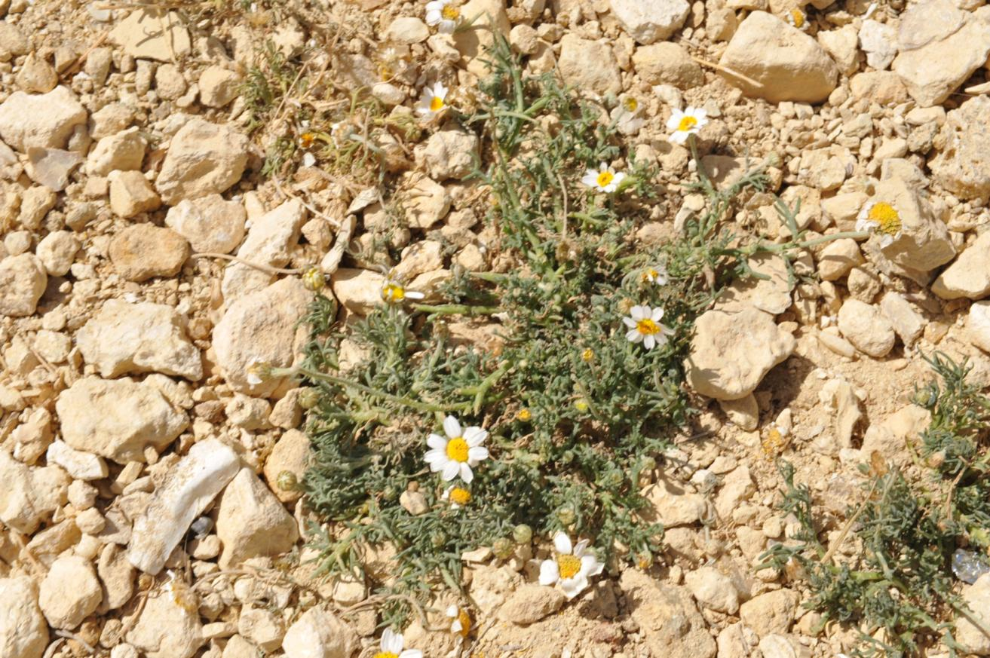
Überlebenskünstler
Auch diese Pflanze hat sich dem trockenen Klima der Wüste gut angepasst. Sie wächst nur niedrig, damit die trockenen und warmen Winde über sie hinwegwehen. So ist sie auch besser vor Sandstürmen geschützt.

Slide 20
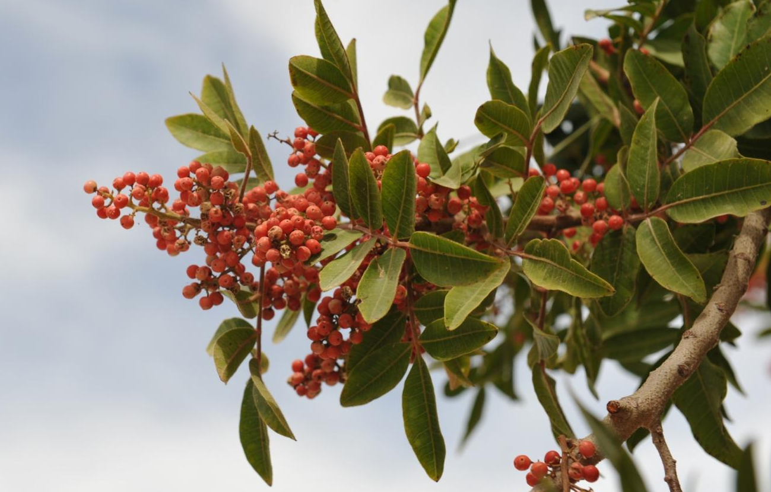
Pfefferbaum
Pfefferbäume vertragen die Trockenheit gut. Sie haben ledrige Blätter, die sie vor zu viel Verdunstung schützen. Außerdem kann von einigen Pfefferbaumarten unser wichtiges Gewürz geerntet werden.

Slide 21
Impressum
© Österreichischer Bundesverlag Schulbuch GmbH & Co. KG, Wien 2023
Autorinnen und Autoren: Christian Fridrich, Gabriele Kulhanek-Wehlend, Carina Chreiska-Höbinger, Jasmin Sonnleitner, Christoph Steinhart
Text und Fotos: Christian Fridrich, Großweikersdorf;
F11: fbxx / Getty Images - iStockphoto; F12: Homo Cosmicos / Shutterstock
Alle Rechte vorbehalten.
www.oebv.at
Das Werk und seine Teile sind urheberrechtlich geschützt. Der Verlag gewährt das Recht des Downloads und des Einsatzes im Unterricht. Das Herauslösen, Kopieren und Bearbeiten von Daten jeder Art ist untersagt. Das Ausdrucken und Anfertigen von Kopien ist ausschließlich für den eigenen Unterrichts-gebrauch gestattet. Urhebervermerke, Seriennummern sowie sonstige der Programmidentifikation dienende Merkmale dürfen nicht entfernt oder geändert werden. Weder das Werk noch seine Teile dürfen in ein Netzwerk gestellt oder über das Internet weiter verbreitet oder veräußert werden.
Jede Nutzung in anderen als den genannten Fällen bedarf der vorherigen schriftlichen Einwilligung des Verlages.
Hinweise zum Einsatz
Die Bildergalerie bezieht sich auf das Thema „Menschen in der Wüste“ auf den Seiten 32 und 33 im Schulbuch unterwegs 1.
Sie kann als Einstieg dienen.
Wir wünschen einen erfolgreichen Unterricht!

